Slide 1
Здоровье-это состояние полного физического,психического и социального благополучия,а не только отсутствие болезней или физических дефектов.В понятие здоровье включается нравственное и духовное благополучие.(По определению ВОЗ).

Slide 2
Составляющие модели здоровья
физическое психическое
ЗДОРОВЬЕ
социальное нравственное

Slide 3
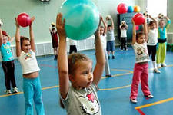
Обоснование проблемы
Учитель 21 века только
в том случае выполнит свою
ответственную миссию,
если его педагогическими
приоритетами станут
духовность,здоровье и
творчество…
В.Андреев,чл.-кор.
Российской Академии
образования,д-р пед. наук,
профессор

Slide 4
Формирование у учащихся устойчивых нравственных идеалов через воспитание потребности в здоровом образе жизни

Slide 5
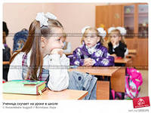
Причины ухудшения здоровья:
недостаточная освещённость школьных кабинетов;
плохая проветриваемость;
несоответствие школьной мебели росту учащихся;
усложнение учебных программ;
перегрузка учебных занятий;
однообразие видов работы;

Slide 6
Приоритетные задачи нашей школы в области охраны здоровья учащихся
Сбережение и укрепление здоровья учащихся.
Формирование у них ценности здоровья,здорового образа жизни.
Выбор технологий, адекватных возрасту учащихся, устраняющих перегрузки и сохраняющих здоровье школьников.

Slide 7
Хорошее здоровье способствует успешному обучению и воспитанию

Slide 8
Цель методического объединения:
Совершенствование профессионального мастерства классных руководителей в вопросах организации и планирования работы с родителями и учащимися по формированию ЗОЖ.
Показать значимость использования здоровьесберегающих технологий во внеклассной работе с целью улучшения состояния здоровья и качества жизни детей.

Slide 9
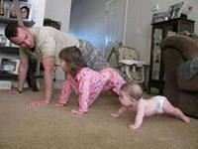
Практическое решение проблемы по применению здоровьесберегающих технологий во внеурочное время в работе классного руководителя

